Slide 1
Apache Cassandra

Slide 2
Apache Cassandra Nedir
Facebook ile başlayan ve Temmuz 2008 yılında bir proje olarak piyasaya sürülen Apache Cassandra açık kaynak ve dağıtılmış bir mimariye sahip bir NoSQL veritabanıdır. Apache Cassandra, donanım veya bulut altyapısında doğrusal ölçeklenebilirlik ve hataya dayanıklılığı ile performanstan ödün vermeden, güvenilir bir şekilde büyük miktarda yapılandırılmış veriyi işlemek için tasarlanmıştır. Sahip olduğu dağıtılmış yapısı ile Apache Cassandra verilerin tek bir sunucuya değil, birden fazla sunucuya yayılmış bir şekilde depolanmasını sağlar.

Slide 3
Apache Cassandra ile İlişkisel veritabanı arasında ki farklar
Cassandra modelleme methodu
Application-Model-Data
---------------------------------------------------------------------------------------------
İlişkisel veri tabanı modellemesi
Data Model Application
İlişkisel veritabanında da Verilere göre bir düzen oluşturulmuştur
Apache Cassandra da ise sorgular veritabanını yönetir

Slide 4
Apache Cassandra ile İlişkisel veritabanı arasında ki farklar
Apache Casandra da join methodu yoktur
Denormalizasyon vardır
İlişkisel veritabanı tasarımında, genellikle Denormalizasyon önemi öğretilir. Bu, Cassandra ile çalışırken bir avantaj değildir, çünkü veri modeli denormalize edildiğinde en iyi performansı gösterir. Şirketlerin genellikle ilişkisel veritabanlarındaki verileri denormalize etmesi durumudur.

Slide 5
Denormalizasyon
Şirketler, yılların değerindeki veriler üzerinde bu kadar çok birleştirme yapmak zorunda kaldıklarında ihtiyaç duydukları performansı elde edemezler, bu nedenle bilinen sorgular doğrultusunda denormalize olurlar. Bu, işe yarar, ancak ilişkisel veritabanlarının nasıl tasarlandığının özüne aykırıdır ve sonuçta, bu koşullarda ilişkisel bir veritabanı kullanmanın en iyi yaklaşım olup olmadığı sorusunu akla getirir.

Slide 6
Denormalizasyon
İlişkisel veritabanlarının bilerek normalleştirilmesinin ikinci bir nedeni, saklama gerektiren bir iş belgesi yapısıdır. Yani, verileri zaman içinde değişebilen birçok harici tabloya başvuran bir ek tablonuz var, ancak ekteki belgeyi geçmişte bir anlık görüntü olarak korumanız gerekiyor. Buradaki yaygın örnek faturalardır. Halihazırda müşteri ve ürün tablolarınız var ve bu tablolara atıfta bulunan bir fatura oluşturabileceğinizi düşünürsünüz. Ancak pratikte bu asla yapılmamalıdır. Müşteri veya fiyat bilgileri değişebilir ve ardından fatura belgesinin fatura tarihindeki bütünlüğünü kaybedersiniz, bu da denetimleri, raporları veya yasaları ihlal edebilir ve başka sorunlara neden olabilir.

Slide 7
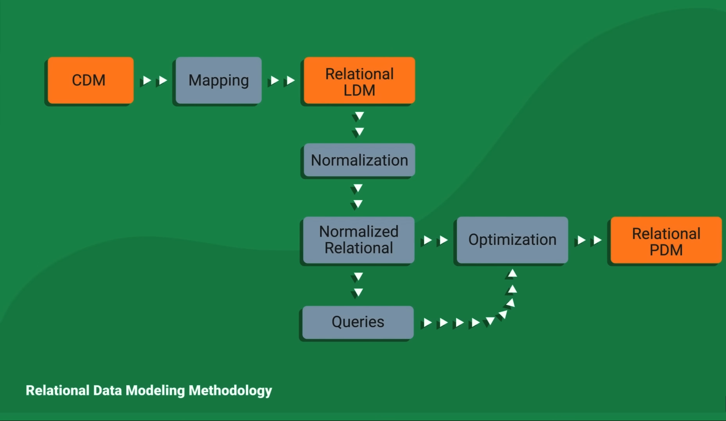
İlişkisel veritabanı modellemesi

Slide 8
İlişkisel veritabanı modellemesi
fiziksel mantıksal kavramsal katmanlar içerir
Normalization ve Optimazation da içerir
Ama sorgular işlemin en son aşamasına kadar işlenemez

Slide 9
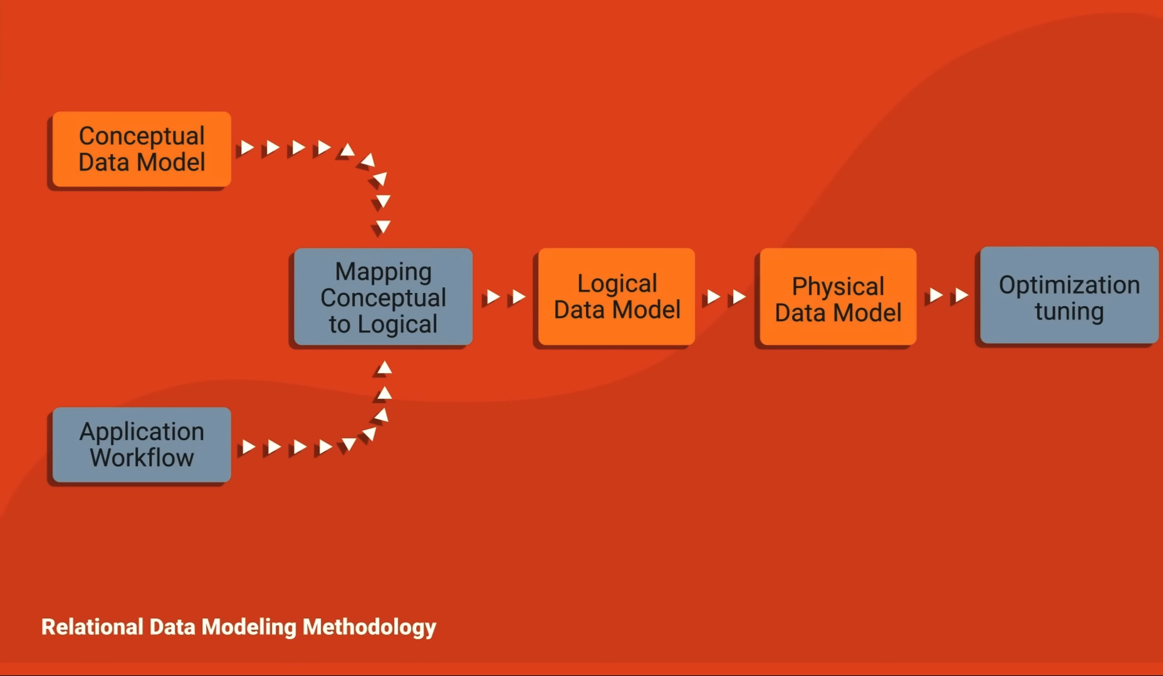

Slide 10
Apache Cassandra DATA Modelling
fiziksel mantıksal kavramsal katmanlar içerir
Ama iş akışı işlemin sonuna gelmektense en başta işleme dahil olur
Apache cassandra da önce uygulamanın ihtiyacı olan verileri ve sorguları bulursunuz ardından modelleme ve veri alma işlemleri yapılır
İlişkisel veri tabanında ise veri ve modelleme işlemleri bittikten sonra ancak uygulamanız için gereken verileri sorgular ile alabillirsiniz

Slide 11
ACID
Atomic => Transactionların Bölünememesidir.Ya bütün veri tabanı işlemleri başarılı olacak yada hiçbiri.Bir banka hesabındaki parayı düşürüp öbür hesaptakini arttırma işlemleri gibi yerlerde kullanılır
Consistant => Verinin Tutarlı Olması Mesela bir şubeyi silersek şube de çalışanlar boşta kalabilecekler
Isolated=>Farklı çalışması mesela bir hesaba farklı iki hesaptan aynı anda para gelecek bir hesap 10 TL diğer hesap 20 TL yolladı bu yüzden sadece 20 arttırdı.Isolated olursa yani birbirinden farklı çalışırsa 30 TL arttırabilir

Slide 12
Acid
Durable => Veritabanı çökse bile veritabanının kaybolmaması logların tutulması backuplarının tutulması
Apache cassandra acid transactionlarını içermez.
Çünkü ACID gözle görülür bir performans geriliğine neden olur
Birden fazla kullanım durumu içermez

Slide 13
BASE
Basic Availibilty : Çoğu zaman hatta her zaman erişilebilir olmalı
Soft State : Veri her zaman güncel değiL yumuşak olmalı.Verinin geçişi için hazır olmalı bir güncelleme geldiğinde aynı kullanıcı verileri aynı bilgiler farklı farklı sunucularda olabilir.Bu yüzden bankacıılarda çok sevilmez
Eventual Consistency : Tutarlı olması lazım.Birden fazla sunucu kendi içerisinde haberleşmeli.Sunucular birbirleriyle haberleşerek size en son veriyi getirebilirler

Slide 14
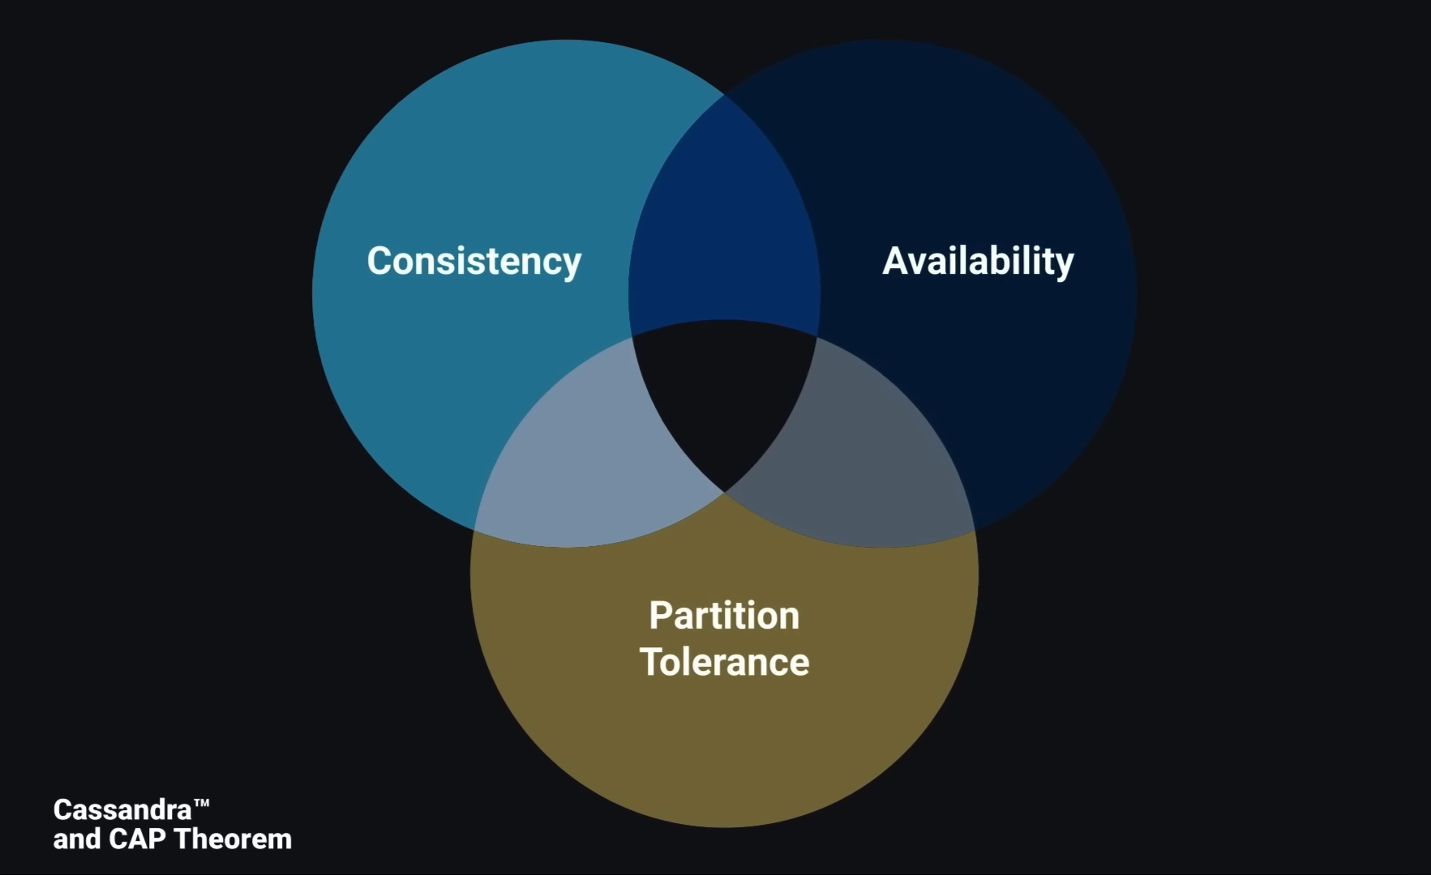
CAP Teoremi

Slide 15
CAP Teoremi
Eric Brewer tarafından Berkeley’de bulundu
Daha sonra Gilbert ve Lynch tarafından geliştirildi
Temel olarak 3 kavramdan sadece ikisine sahip olabilirsiniz
Consistency : Bütün düğümlerde aynı veri var.Teknolojik olarak mümkündür bir güncelleme yaptığımızda bütün düğümleri güncelleştirebiliriz
Availibilty : Bir sunucumuzda problem olduğunda servise erişilebilirlik
Patition Tolerence : Verinin network üzerinde dağıtılıp dağıtılamayacağıdır.Veri farklı yerlerde de durabilir mi yoksa tek bir yerde mi durmalı

Slide 16
Cap teoremi Örnek
Networkte kopma oldu.2 server arasındaki bağlantı koptu ama 2 server da çalışmaya devam etti.Tek bir yerde değil farklı yerlerdeler bu serverların partition tolerance’ı var demektir.Sistemin çalışmasının devam etmesi istiyorsak availabilty de var demektir ama o zaman consistency olamaz.Yani serverlar farklılaşmaya başlar hizmet etmeye devam ettikleri sürece.Eğer dataların aynı olmasını isterseniz partition tolerance olmaz sunuculardan birini kapatmanız gerekir

Slide 17
Cap Teoremi
Cassandra
Zayıf consistency ama güçlü availability ve partition tolerance
İlişkisel veritabanı
Güçlü Consistency Zayıf Availability ve Partition Tolerance

Slide 18
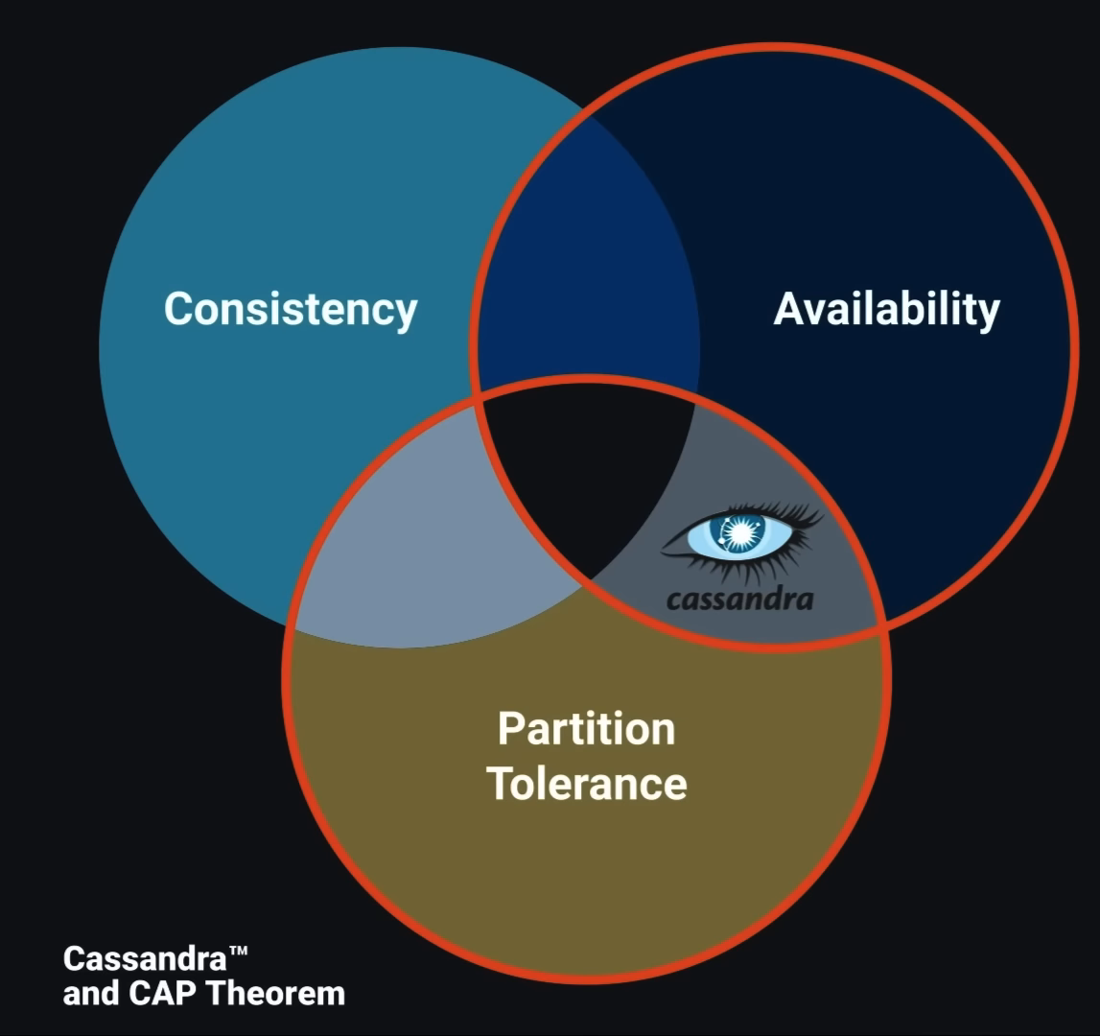
Cassandra Ve CAP Teoremi

Slide 19
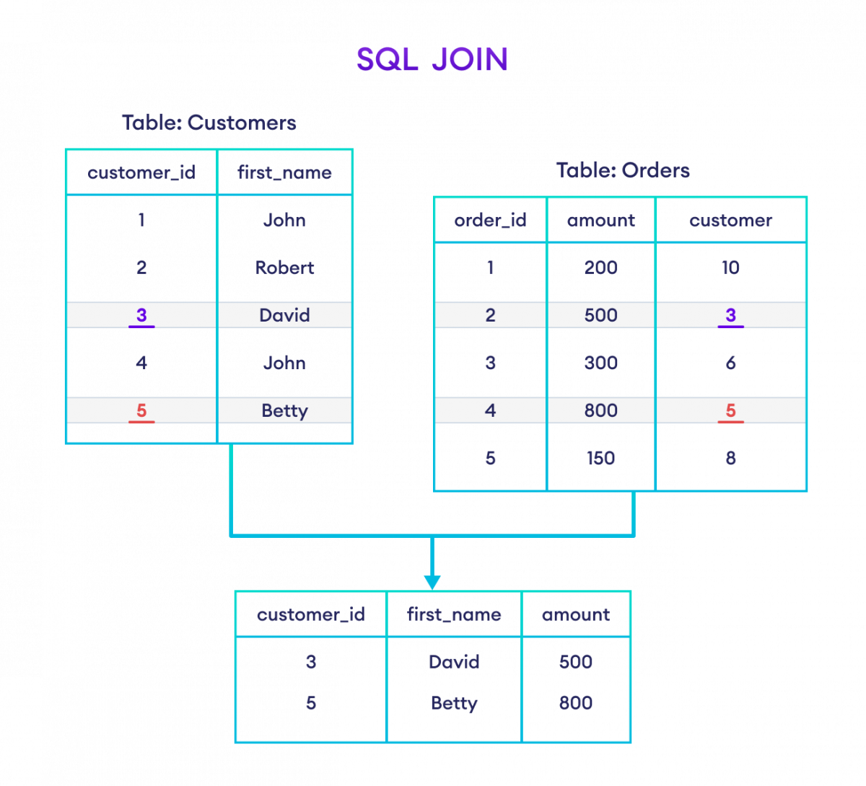
Join İfadeleri
Join ifadeleri birden fazla farklı tabloyu istenen değeri vermek için birleştirmektir

Slide 20
Denormalizasyon
Cassandra Join ifadeleri kullanmaz denormalizsyon yapar
Denormalizasyon istenen verileri tek bir tabloda verir
Birden çok tablodaki verileri çoğaltabilir düşük maliyetli ve daha hızlıdır

Slide 21
Referential Integrity (Bilgi Tutarlığı)
Relational Data Modeling
Cassandra Data Modelling
Bir tablodaki veri diğer tabloda da olmalı
Düzgün çalışması için join kullanmalı
Bilgi tutarlılığı için zorlamaz
Yazmadan önce okuma gerektirir
Uygulama oluştuğunda düzenleme gerekir

Slide 22
Big Data vs DataWare House
Data Source
Kurumsal otomasyondan gelen veriler, müşteri ilişkileri, excel verileri işlenmiş herkesin anlayabileceği veriler
Cep telefonlarından gelen bilgiler konum, ses görüntü
IOT Cihazlarından gelen veriler
İşlenmemiş veriler veri bilimcilerin kullanması ve anlaması için uygun

Slide 23
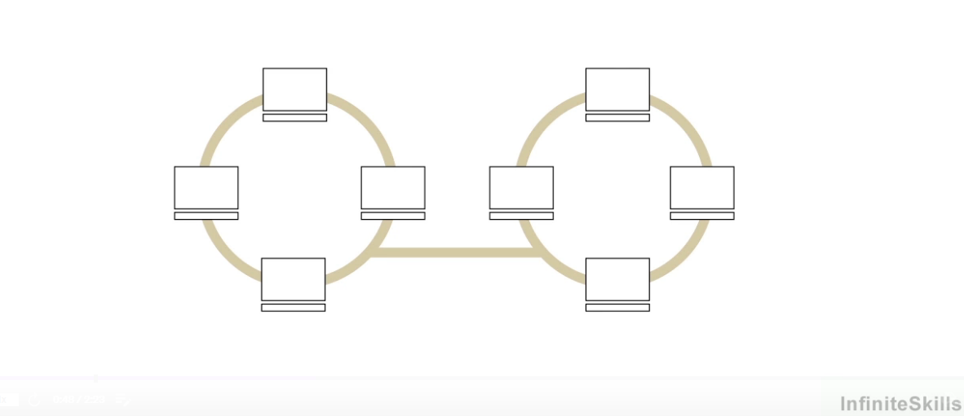
Dağıtık Veritabanı
Cassandra Dağıtık bir veritabanıdır
Cassandra da birden fazla veri merkezi olabilir

Slide 24
Snitchler
Snitchler cassandra da ki nodeların toplogy’i bilmesini sağlar.Hangi veriyi alıp nereye yazılması gerektiğini söyler

Slide 25
Snitchleri tanımlama yolları
Dynamic snitching
SimpleSnitch
RackInferringSnitch
PropertyFileSnitch
GossipingPropertyFileSnitch
EC2Snitch
EC2MultiRegionSnitch

Slide 26
Property File Snitch
Örnek olarak, PropertyFileSnitch:
130.77.100.147 =DC1:RAC1
130.77.100.148 =DC1:RAC1
130.77.100.165 =DC1:RAC1
130.77.200.109 =DC1:RAC2
130.77.200.110 =DC1:RAC2
130.77.200.111 =DC1:RAC2
155.23.100.128 =DC2:RAC1
155.23.100.129 =De2:RAC1
155.23.200.107 =DC2:RAC2
155.23.200.108 =DC2:RAC2

Slide 27
Gossip Nedir
Her bir düğüm, saniyede en fazla üç düğümle iletişim kurarak kendisi ve hakkında bilgi sahibi olduğu diğer tüm düğümler hakkında bilgi alışverişinde bulunur.
Gossip, bir clusterdaki nodeların birbirleriyle konuşması için dahili iletişim yöntemidir.
Bir uygulamadan Cassandra veri tabanına yapılan harici iletişim için CQL veya Thrift kullanılır.

Slide 28
Veri Dağıtımı
Veri dağıtımı, verilerin bir kümedeki düğümler arasında eşit dağılımını sağlamaya çalışmak için tutarlı hashleme yoluyla yapılır.
Bir tablonun tüm satırlarının yalnızca bir düğümde bulunması yerine, satırlar kümedeki düğümler arasında dağıtılır ve tablonun veri yükünü eşit şekilde dağıtma girişiminde bulunulur.

Slide 29
Sanal Düğümler
Sanal düğümler, düğümlere(node) token range atamanın alternatif bir yoludur ve artık Cassandra'da varsayılandır.
Sanal düğümlerde, yalnızca bir token rangeden sorumlu olan bir düğüm yerine, birçok küçük token rangeden sorumludur (varsayılan olarak 256 tanesi)
Sanal düğümler, güçlü bir bilgisayara yüksek sayıda aralık (ör. 512) ve daha az güçlü bir bilgisayara daha düşük sayıda aralık (ör. 128) atamaya izin verir.

Slide 30
Sanal Düğümler
Kümeyi dengede tutarken bir kümeye yeni düğümler eklemeyi kolaylaştırmak için sanal düğümler (vnodes) oluşturuldu
Yeni bir düğüm eklendiğinde, dengeli bir kümeyi sürdürmek için mevcut düğümlerden çok sayıda küçük belirteç aralığı dilimleri alır.

